Slide 1

算法设计与分析
第2章 递归与分治策略

Slide 2

2.1 递归的概念
2.2 分治法的基本思想
2.3 二分搜索技术
2.4 大整数的乘法
2.5 Strassen矩阵乘法
2.6 棋盘覆盖
2.7 合并排序
2.8 快速排序
2.9 线性时间选择
2.10 最接近点对问题
2.11 循环赛日程表

Slide 3
学习要点:
理解递归的概念。
掌握设计有效算法的分治策略。
通过下面的范例学习分治策略设计技巧。
（1）二分搜索技术；
（2）大整数乘法；
（3）Strassen矩阵乘法；
（4）棋盘覆盖；
（5）合并排序和快速排序；
（6）线性时间选择；
（7）最接近点对问题；
（8）循环赛日程表。

Slide 4
分治法的总体思想
问题分解是求解复杂问题时很自然的做法。
求解一个复杂问题可以将其分解成若干个子问题，子问题还可以进一步分解成更小的问题，直到分解所得的小问题是一些基本问题，并且其求解方法是已知的，可以直接求解为止。

Slide 5
分治法作为一种算法设计策略，要求分解所得的子问题是同类问题，并要求原问题的解可以通过组合子问题的解来获取。
分治与递归像一对孪生兄弟，经常同时应用在算法设计之中，并由此产生许多高效的算法。

Slide 6
2.1 递归的概念
直接或间接地调用自身的算法称为递归算法。用函数自身给出定义的函数称为递归函数。
在算法设计中使用递归技术，往往使算法的描述简单明了、易于理解、容易编程和验证。在计算机软件领域，递归算法是一种非常重要并且不可或缺的算法。

Slide 7
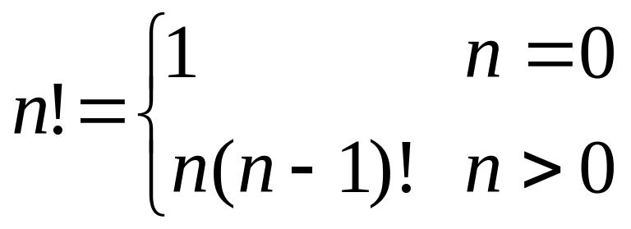
例1 阶乘函数
阶乘函数可递归地定义为：
边界条件与递归方程是递归函数的二个要素，递归函数只有具备了这两个要素，才能在有限次计算后得出结果。
边界条件
递归方程

Slide 8
int Factorial(int n)
{
if (n == 0)
return 1;
return n*Factorial(n-1);
}

Slide 9
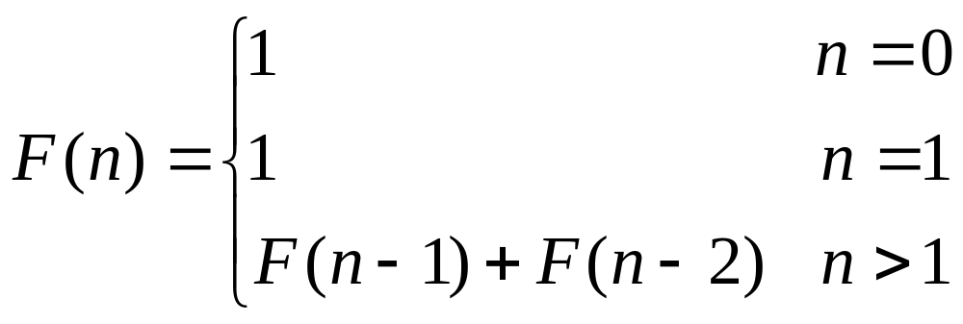
例2 Fibonacci（斐波那契）数列
无穷数列1，1，2，3，5，8，13，21，34，55，……，称为Fibonacci数列。它可以递归地定义为：

Slide 10
int Fibonacci(int n)
{
if (n <= 1)
return 1;
return Fibonacci(n-1)+Fibonacci(n-2);
}

Slide 11
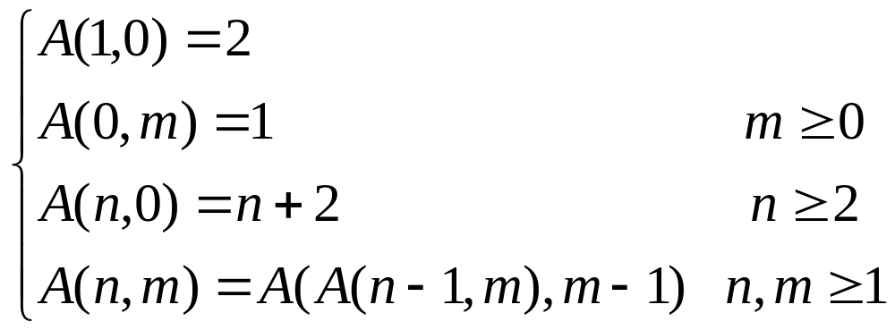
例3 Ackerman（阿克曼）函数
当一个函数及它的一个变量是由函数自身定义时，称这个函数是双递归函数。
Ackerman函数A(n,m)定义如下：

Slide 12

A(n,m)的自变量m的每一个值都定义了一个单变量函数：
M=0时，A(n,0)=n+2
M=1时，A(n,1)=A(A(n-1,1),0)=A(n-1,1)+2，和A(1,1)=2，故A(n,1)=2*n
M=2时，A(n,2)=A(A(n-1,2),1)=2A(n-1,2)，和A(1,2)=A(A(0,2),1)=A(1,1)=2，故A(n,2)= 2^{n}。
M=3时，类似的可以推出
M=4时，A(n,4)的增长速度非常快，以至于没有适当的数学式子来表示这一函数。

Slide 13
定义单变量的Ackerman函数A(n)为，A(n)=A(n,n)。
定义其拟逆函数α(n)为：α(n)=min{k｜A(k)≥n}。即α(n)是使n≤A(k)成立的最小的k值。
α(n)在复杂度分析中常遇到。对于通常所见到的正整数n，有α(n)≤4。但在理论上α(n)没有上界，随着n的增加，它以难以想象的慢速度趋向正无穷大。

Slide 14
例4 排列问题
设计一个递归算法生成n个元素{r₁,r₂,…,r_{n}}的全排列。
从n个不同元素中任取m(m≤n)个元素，按照一定的顺序排列起叫做从n个不同元素中取出m个元素的一个排列，当m=n时所有的排列情况叫全排列。
如1,2,3三个元素的全排列为：
1，2，3
1，3，2
2，1，3
2，3，1
3，1，2
3，2，1
集合X中元素的全排列记为perm(X)。
(r)perm(X)表示在全排列perm(X)的每一个排列前加上前缀r得到的排列。

Slide 15
设R={r₁,r₂,…,r_{n}}是要进行排列的n个元素，R_{i}=R-{r_{i}}。R的全排列可归纳定义如下：
当n=1时，perm(R)=(r)，其中r是集合R中唯一的元素；
当n>1时，perm(R)由(r₁)perm(R₁)，(r₂)perm(R₂)，…，(r_{n})perm(R_{n})构成。

Slide 16
template<typename T>
void Swap(T &a,T &b) //交换两个T类型的数
{
T temp;
temp=a;
a=b;
b=temp;
}

Slide 17
template<typename T>
void Perm(T list[],int k,int m) { //产生list[k:m]的所有排列
if(k==m) {
for(int i=0; i<=m; i++)
cout<<list[i];
cout<<endl;
}
else
for(int i=k; i<=m; i++) {
Swap(list[k],list[i]);
Perm(list,k+1,m);
Swap(list[k],list[i]);
}
}

Slide 18
int main()
{
int list[]= {1,2,3};
Perm(list,0,2);
return 0;
}

Slide 19
例5 整数划分问题
将正整数n表示成一系列正整数之和：n=n₁+n₂+…+n_{k} (n₁≥n₂≥…≥n_{k}≥1，k≥1)
正整数n的这种表示称为正整数n的划分。求正整数n的不同划分个数。
例如，正整数6有如下11种不同的划分：
6；
5+1；
4+2，4+1+1；
3+3，3+2+1，3+1+1+1；
2+2+2，2+2+1+1，2+1+1+1+1；
1+1+1+1+1+1。

Slide 20
前面的几个例子中，问题本身都具有比较明显的递归关系，因而容易用递归函数直接求解。
在本例中，如果设p(n)为正整数n的划分数，则难以找到递归关系。因此考虑增加一个自变量：将最大加数n₁不大于m的划分个数记作q(n,m)。可以建立q(n,m)的如下递归关系。
注意：m的取值范围为[1,∞)，我们可分段讨论。
①m=1
②1<m<n
③m=n
④m>n

Slide 21
①q(n,1)=1 m=1
当最大加数n₁不大于1时，任何正整数n只有一种划分形式，即n=1+1+…+1。
②q(n,m)=q(n,n) m>n
最大加数n₁实际上不能大于n。因此q(1,m)=1。
③q(n,n)=1+q(n,n-1) m=n
正整数n的划分由n₁=n的划分和n₁≤n-1的划分组成。

Slide 22
④q(n,m)= q(n-m,m)+q(n,m-1) 1<m<n
正整数n的最大加数n₁不大于m的划分由n₁=m的划分和n₁≤m-1 的划分组成。
6；
5+1；
4+2，4+1+1；
3+3，3+2+1，3+1+1+1；
2+2+2，2+2+1+1，2+1+1+1+1；
1+1+1+1+1+1。
例：q(6,3)=q(3,3)+q(6,2)

Slide 23
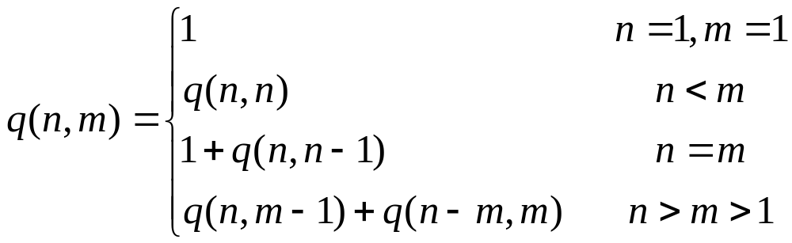
正整数n的划分数p(n)=q(n,n)。

Slide 24
int q(int n,int m)
{
if((n<1)||(m<1))
return 0;
if((n==1)||(m==1))
return 1;
if(n<m)
return q(n,n);
if(n==m)
return q(n,m-1)+1;
return q(n,m-1)+q(n-m,m);
}

Slide 25

例6 Hanoi塔问题
设a,b,c是3个塔座。开始时，在塔座a上有一叠共n个圆盘，这些圆盘自下而上，由大到小地叠在一起。各圆盘从小到大编号为1,2,…,n,现要求将塔座a上的这一叠圆盘移到塔座b上，并仍按同样顺序叠置。在移动圆盘时应遵守以下移动规则：
规则1：每次只能移动1个圆盘；
规则2：任何时刻都不允许将较大的圆盘压在较小的圆盘之上；
规则3：在满足移动规则1和2的前提下，可将圆盘移至a,b,c中任一塔座上。

Slide 26
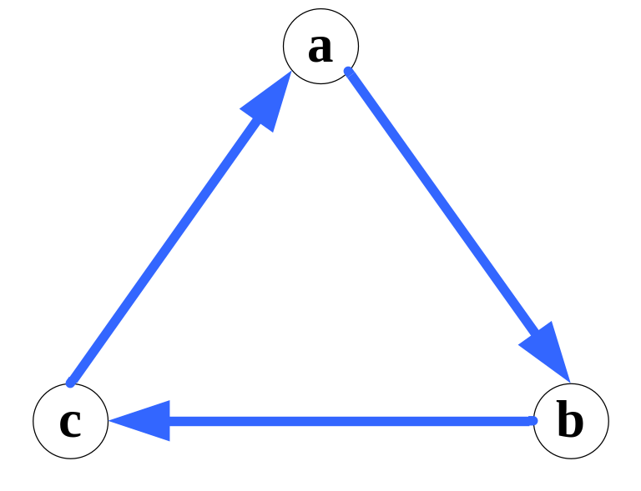
非递归解法
若是奇数次移动，则将最小的圆盘移到顺时针方向的下一塔座上；
若是偶数次移动，则保持最小的圆盘不动，而在其他两个塔座之间，将较小的圆盘移到另一塔座上去。
当n为奇数时，目的塔座是b，按顺时针方向移动；
当n为偶数时，目的塔座是c，按逆时针方向移动。

Slide 27
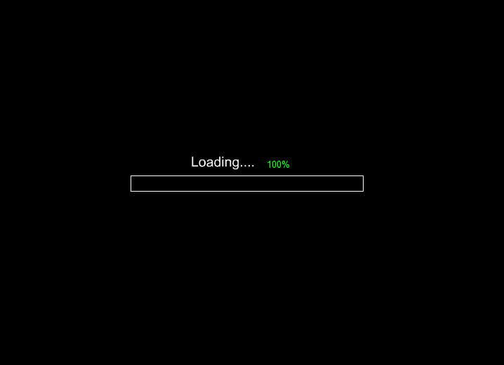

Slide 28
void move(char a,char b)
{
cout<<a<<"->"<<b<<endl;
}
void hanoi(int n,char a,char b,char c)
{
if(n>0)
{
hanoi(n-1,a,c,b);
move(a,b);
hanoi(n-1,c,b,a);
}
}
递归算法

Slide 29
递归小结
结构清晰，可读性强，而且容易用数学归纳法来证明算法的正确性，因此它为设计算法、调试程序带来很大方便。
递归算法的运行效率较低，无论是耗费的计算时间还是占用的存储空间都比非递归算法要多。

Slide 30
解决方法：在递归算法中消除递归调用，使其转化为非递归算法。
①采用一个用户定义的栈来模拟系统的递归调用工作栈。该方法通用性强，但本质上还是递归，只不过人工做了本来由编译器做的事情，优化效果不明显。
②用递推来实现递归函数。

Slide 31
讨论：
找出n个自然数(1,2,...,n)中取r个数的组合。

Slide 32
int a[100];
void comb(int m,int k){
for(int i=m;i>=k;i--){
a[k]=i;
if(k>1)
comb(i-1,k-1);
else {
for(int j=a[0];j>0;j--)
cout<<a[j]<<' ';
cout<<endl;
}
}
}
int main(){
int n=5,r=3;
a[0]=r;
comb(n,r);
}
n=5，r=3时，从大到小
排列的组合数为：
5 4 3
5 4 2
5 4 1
5 3 2
5 3 1
5 2 1
4 3 2
4 3 1
4 2 1
3 2 1

Slide 33
思考：
找出n个数中取r个数的组合。

Slide 34
2.2 分治法的基本思想

Slide 35
分治法所能解决的问题一般具有以下几个特征：
①该问题的规模缩小到一定的程度就可以容易地解决；
因为问题的计算复杂性一般是随着问题规模的增加而增加，因此大部分问题满足这个特征。
②该问题可以分解为若干个规模较小的相同问题，即该问题具有最优子结构性质。
这条特征是应用分治法的前提，它也是大多数问题可以满足的，此特征反映了递归思想的应用。

Slide 36
③利用该问题分解出的子问题的解可以合并为该问题的解；
能否利用分治法完全取决于问题是否具有这条特征，如果具备了前两条特征，而不具备第三条特征，则可以考虑贪心算法或动态规划。
④该问题所分解出的各个子问题是相互独立的，即子问题之间不包含公共的子问题。
这条特征涉及到分治法的效率，如果各子问题是不独立的，则分治法要做许多不必要的工作，重复地解公共的子问题，此时虽然也可用分治法，但一般用动态规划较好。

Slide 37
分治法的基本步骤
divide-and-conquer(P)
{
if ( | P | <= n0) adhoc(P); //解决小规模的问题
divide P into smaller subinstances P1,P2,...,Pk；
//分解问题
for (i=1,i<=k,i++)
yi=divide-and-conquer(Pi); //递归的解各子问题
return merge(y1,...,yk); //将各子问题的解合并为原问题的解
}
在用分治法设计算法时，最好使子问题的规模大致相同。即将一个问题分成大小相等的k个子问题的处理方法是行之有效的。这种使子问题规模大致相等的做法是出自一种平衡(balancing)子问题的思想，它几乎总是比子问题规模不等的做法要好。

Slide 38
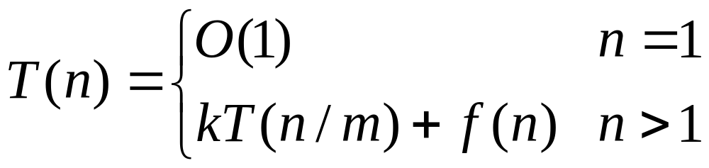
分治法的复杂性分析
一个分治法将规模为n的问题分成k个规模为n／m的子问题去解。设分解阀值n₀=1，且adhoc解规模为1的问题耗费1个单位时间。再设将原问题分解为k个子问题以及用merge将k个子问题的解合并为原问题的解需用f(n)个单位时间。用T(n)表示该分治法解规模为|P|=n的问题所需的计算时间，则有：

Slide 39
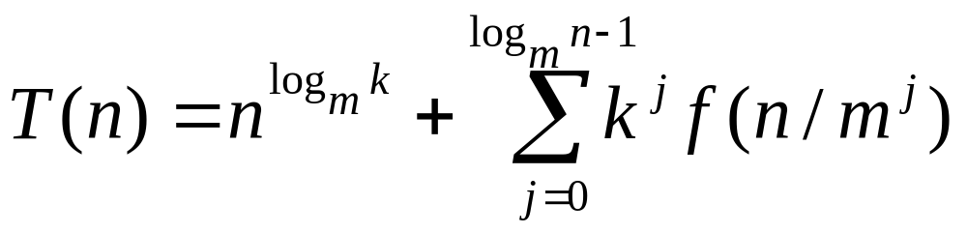
通过迭代法求得方程的解：
注意：递归方程及其解只给出n等于m的方幂时T(n)的值，但是如果认为T(n)足够平滑，那么由n等于m的方幂时T(n)的值可以估计T(n)的增长速度。通常假定T(n)是单调上升的，从而当m^{i}≤n<m^{i+1}时，T(m^{i})≤T(n)<T(m^{i+1})。

Slide 40
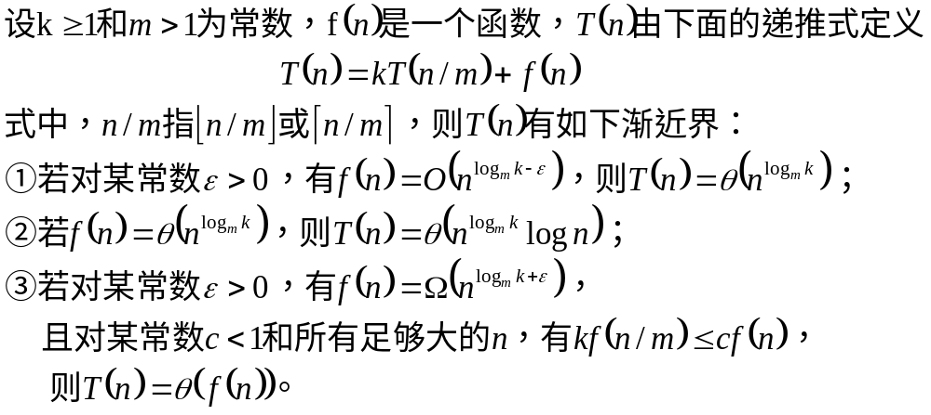
主定理
注意：主定理的三种情况并没有覆盖所有f(n)，存在某些f(n)不满足以上任何一种情况的条件，则此时就不能用主方法求解递推试。

Slide 41
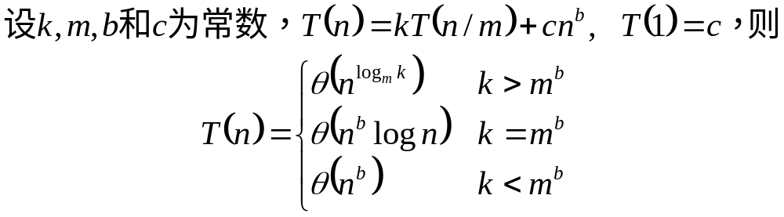
采用分治法求解问题通常得到一个递归算法，分析相应算法的时间复杂性，往往可得到如下的递归式：
T(n)=kT(n/m)+cn^{b}, T(1)=c
显然可以直接使用主方法得到如下定理：

Slide 42
例：
T(n)=16T(n/4)+n
T(n)=T(3n/7)+1
T(n)=7T(n/2)+n²

Slide 43
2.3 二分搜索技术
给定已按升序排好序的n个元素a[0:n-1]，现要在这n个元素中找出一特定元素x。
分析：
①该问题的规模缩小到一定的程度就可以容易地解决；
②该问题可以分解为若干个规模较小的相同问题；
③分解出的子问题的解可以合并为原问题的解；
④分解出的各个子问题是相互独立的。

Slide 44
template<typename Type>
int BinarySearch(Type a[],const Type& x,int n){
//找到x时返回其在数组中的位置，否则返回-1
int left=0;
int right=n-1;
while(left<=right) {
int middle=(left+right)/2;
if(x==a[middle])
return middle;
if(x>a[middle])
left=middle+1;
else
right=middle-1;
}
return -1; //未找到x
}

Slide 45
算法复杂度分析：
每执行一次算法的while循环，待搜索数组的大小减少一半。因此，在最坏情况下，while循环被执行了O(logn) 次。循环体内运算需要O(1) 时间，因此整个算法在最坏情况下的计算时间复杂性为O(logn) 。

Slide 46
2.4 大整数的乘法
设计一个有效的算法，可以进行两个n位大整数的乘法运算。
设X和Y都是n位二进制数，计算它们的乘积。
小学的方法：O(n²) 效率太低

Slide 47
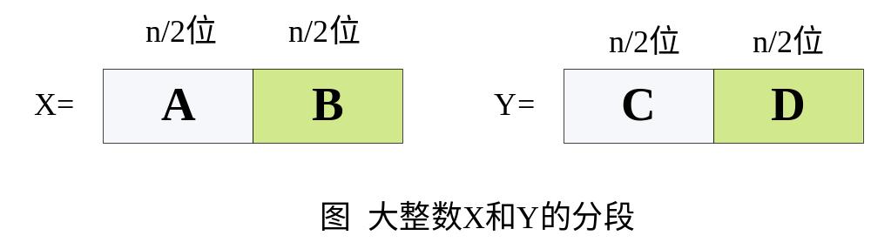
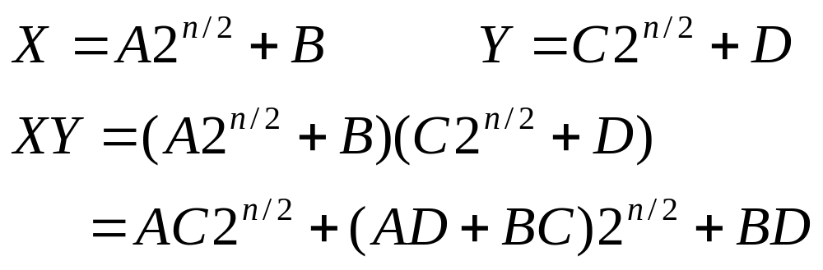

分治法：
4次n/2位整数的乘法
3次不超过2n位的加法
2次移位操作 T(n)=O(n²) ×没有改进

Slide 48
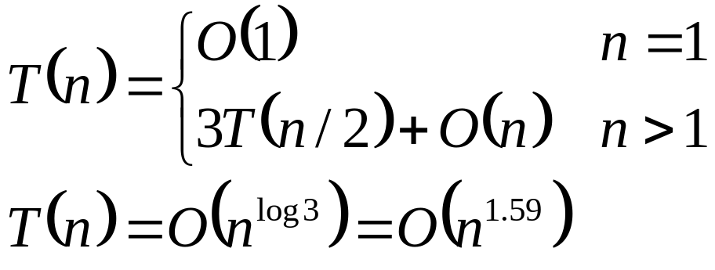
改进算法：
为了降低时间复杂度，必须减少乘法的次数。
① XY=AC2^{n}+((A-C)(B-D)+AC+BD)2^{n/2}+BD
② XY=AC2^{n}+((A+C)(B+D)-AC-BD)2^{n/2}+BD
复杂度分析：
细节问题：两个XY的复杂度都是O(n^{log3})，但考虑到A+C，B+D可能得到m+1位的结果，使问题的规模变大，故不选择第2种方案。

Slide 49
更快的方法?
如果将大整数分成快速傅利叶变换更多段，用更复杂的方式把它们组合起来，将有可能得到更优的算法。
最终的，这个思想导致了快速傅利叶变换(Fast Fourier Transform)的产生。该方法也可以看作是一个复杂的分治算法。

Slide 50
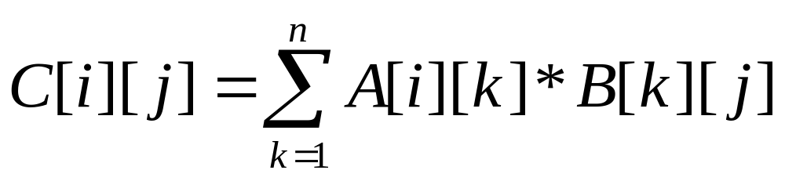
2.5 Strassen矩阵乘法
设A和B是两个n*n矩阵，A和B的乘积矩阵中的元素C[i,j]定义为：
若依此定义来计算A和B的乘积矩阵C，则每计算C的一个元素C[i][j]，需要做n次乘法和n-1次加法。因此，算出矩阵C的 个元素所需的计算时间为O(n³)

Slide 51
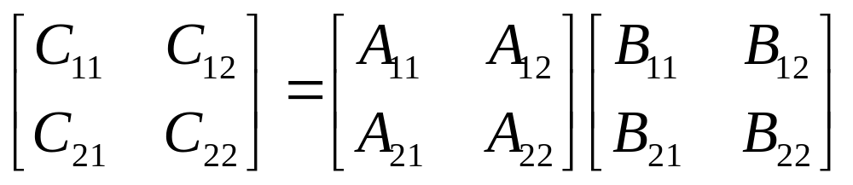




使用与上例类似的技术，将矩阵A、B和C中每一矩阵都分块成4个大小相等的子矩阵。由此可将方程C=AB重写为：
8个n/2阶方阵的乘法，4个n/2阶方阵的加法

Slide 52
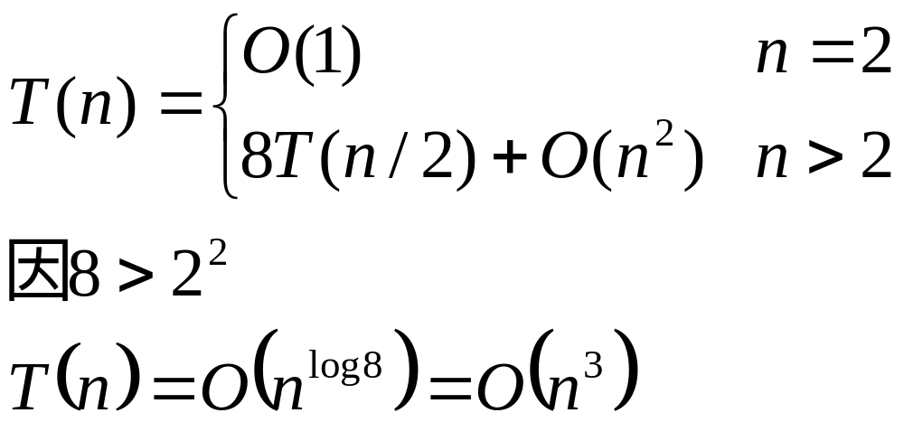
复杂度分析：

Slide 53

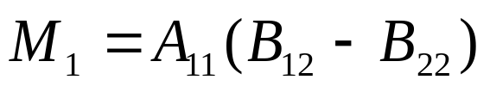
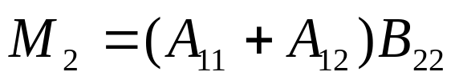
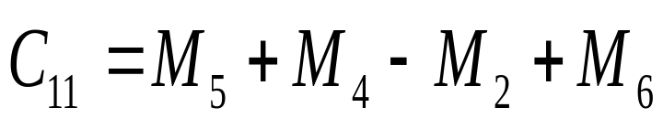
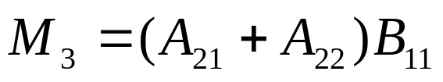
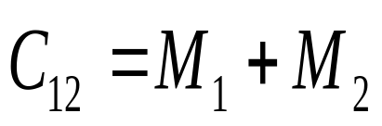
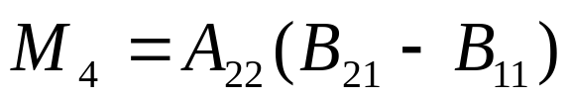

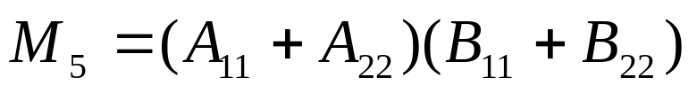
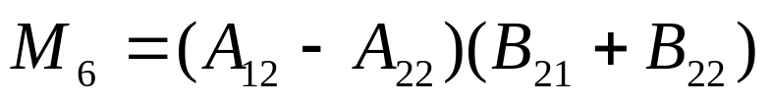
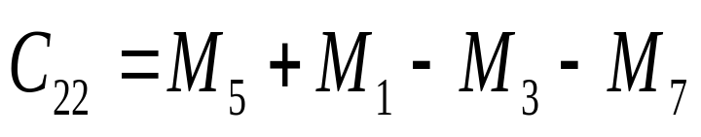
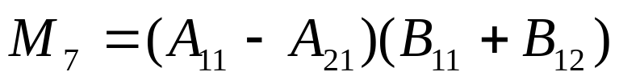
算法改进
为降低时间复杂度，必须减少乘法次数。

Slide 54
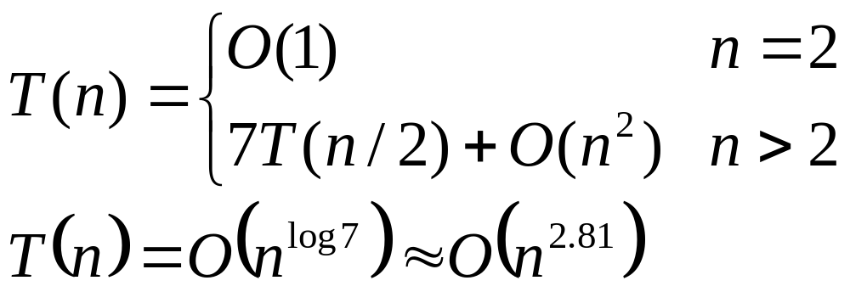
复杂度分析：

Slide 55
更快的方法?
Hopcroft和Kerr已经证明(1971)，计算2个2×2矩阵的乘积，7次乘法是必要的。因此，要想进一步改进矩阵乘法的时间复杂性，就不能再基于计算2×2矩阵的7次乘法这样的方法了。或许应当研究3×3或5×5矩阵的更好算法。
在Strassen之后又有许多算法改进了矩阵乘法的计算时间复杂性。目前最好的计算时间上界是 O(n^{2.376})
是否能找到O(n²)的算法？

Slide 56


2.6 棋盘覆盖
在一个2^{k}×2^{k} 个方格组成的棋盘中，恰有一个方格与其它方格不同，称该方格为一特殊方格，且称该棋盘为一特殊棋盘。在棋盘覆盖问题中，要用图示的4种不同形态的L型骨牌覆盖给定的特殊棋盘上除特殊方格以外的所有方格，且任何2个L型骨牌不得重叠覆盖。

Slide 57

当k>0时，将2^{k}×2^{k}棋盘分割为4个2^{k-1}×2^{k-1} 子棋盘(a)所示。
特殊方格必位于4个较小子棋盘之一中，其余3个子棋盘中无特殊方格。为了将这3个无特殊方格的子棋盘转化为特殊棋盘，可以用一个L型骨牌覆盖这3个较小棋盘的会合处，如 (b)所示，从而将原问题转化为4个较小规模的棋盘覆盖问题。递归地使用这种分割，直至棋盘简化为棋盘1×1。

Slide 58
int tile=1; //放置骨牌的序号
int Board[100][100]; //棋盘数组
void ChessBoard(int tr,int tc,int dr,int dc,int size)
{
//tr:棋盘左上角方格的行号
//tc:棋盘左上角方格的列号
//dr:特殊方格所在的行号
//tc:特殊方格所在的列号
//size:size=2^k，棋盘的规格size*size
if(size==1)
return;
int t=tile++;
int s=size/2;

Slide 59
//覆盖左上角子棋盘
if(dr<tr+s&&dc<tc+s)
ChessBoard(tr,tc,dr,dc,s);
else {
Board[tr+s-1][tc+s-1]=t;
ChessBoard(tr,tc,tr+s-1,tc+s-1,s);
}
//覆盖右上角子棋盘
if(dr<tr+s&&dc>=tc+s)
ChessBoard(tr,tc+s,dr,dc,s);
else {
Board[tr+s-1][tc+s]=t;
ChessBoard(tr,tc+s,tr+s-1,tc+s,s);
}

Slide 60
//覆盖左下角子棋盘
if(dr>=tr+s&&dc<tc+s)
ChessBoard(tr+s,tc,dr,dc,s);
else {
Board[tr+s][tc+s-1]=t;
ChessBoard(tr+s,tc,tr+s,tc+s-1,s);
}
//覆盖右下角子棋盘
if(dr>=tr+s&&dc>=tc+s)
ChessBoard(tr+s,tc+s,dr,dc,s);
else {
Board[tr+s][tc+s]=t;
ChessBoard(tr+s,tc+s,tr+s,tc+s,s);
}
}

Slide 61
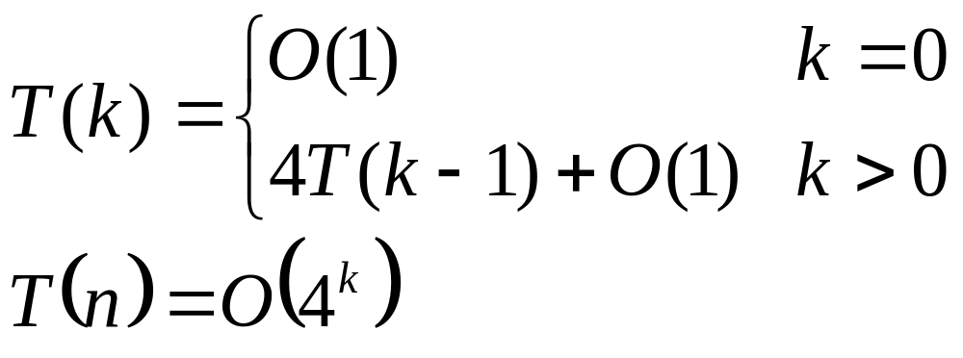
复杂度分析：
由于覆盖一个2^{k}×2^{k}棋盘所需的L型骨牌个数为(4^{k}-1)/3，故上述算法是一个渐近意义下的最优算法。

Slide 62
2.7 合并排序
基本思想：将待排序元素分成大小大致相同的2个子集合，分别对2个子集合进行排序，最终将排好序的子集合合并成为所要求的排好序的集合。

Slide 63
初始序列
[49] [38] [65] [97] [76] [13] [27]
第一步
[38 49] [65 97] [13 76] [27]
第二步
[38 49 65 97] [13 27 76]
第三步
[13 27 38 49 65 76 97]

Slide 64
template<typename Type>
void Merge(Type c[],Type d[],int l,int m,int r)
{ //合并c[l,m]、c[m+1,r]到d[l,r]
int i=l,j=m+1,k=l;
while((i<=m)&&(j<=r))
if(c[i]<=c[j])
d[k++]=c[i++];
else
d[k++]=c[j++];
if(i>m)
for(int q=j; q<=r; q++)
d[k++]=c[q];
else
for(int q=i; q<=m; q++)
d[k++]=c[q];
}

Slide 65
template<typename Type>
void MergeSort(Type a[],int left,int right)
{
Type *b=new Type[right+1];
if(left<right) //至少有2个元素
{
int i=(left+right)/2; //取中点
MergeSort(a,left,i);
MergeSort(a,i+1,right);
Merge(a,b,left,i,right); //合并到数组b
Copy(a,b,left,right); //复制回数组a
}
}

Slide 66
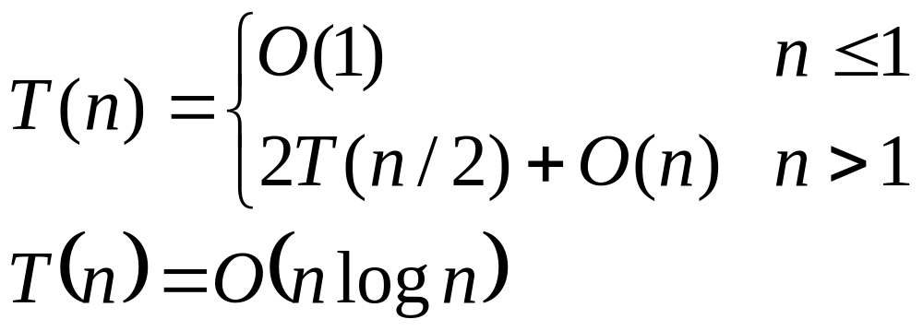
复杂度分析：
由于排序问题的计算时间下界为Ω(nlogn)，故合并排序算法是一个渐近最优算法。

Slide 67
2.8 快速排序
在快速排序中，记录的比较和交换是从两端向中间进行的，关键字较大的记录一次就能交换到后面单元，关键字较小的记录一次就能交换到前面单元，记录每次移动的距离较大，因而总的比较和移动次数较少。

Slide 68
template<typename Type>
int Partition(Type a[],int p,int r){
//以a[p]为基准元素，对数组a[p:r]进行划分
int i=p,j=r+1;
Type x=a[p];
while(true){
while(a[++i]<x&&i<r);
while(a[--j]>x);
if(i>=j)
break;
Swap(a[i],a[j]);
}
a[p]=a[j];
a[j]=x;
return j;
}
Partition的计算时间为O(n)

Slide 69
template<typename Type>
void QuickSort(Type a[],int p,int r){
//对数组a[p:r]进行快速排序
if(p<r)
{
int q=Partition(a,p,r);
QuickSort(a,p,q-1);
QuickSort(a,q+1,r);
}
}

Slide 70
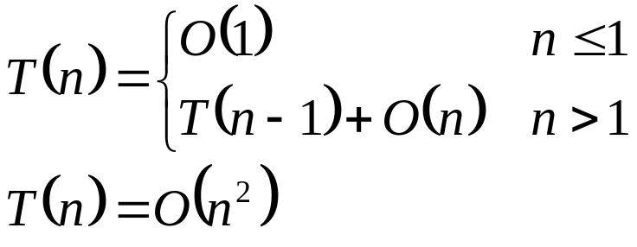
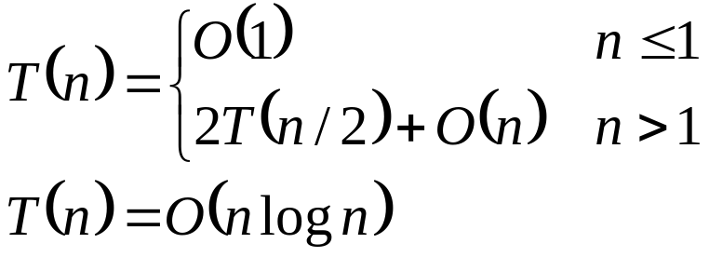
复杂性分析：
如果每次划分都产生两个n-1和1个元素的区间：
如果每次划分所取的基准恰好为中值：

Slide 71
快速排序算法的性能取决于划分的对称性。通过修改算法partition，可以设计出采用随机选择策略的快速排序算法。在快速排序算法的每一步中，当数组还没有被划分时，可以在a[p:r]中随机选出一个元素作为划分基准，这样可以使划分基准的选择是随机的，从而可以期望划分是较对称的。

Slide 72
int Random(int a,int b) //返回[a,b]之间的随机数
{
return a+rand()%(b-a+1);
}
template<typename Type>
int RandomizedPartition(Type a[],int p,int r)
{
int i=Random(p,r);
Swap(a[i],a[p]);
return Partition(a,p,r);
}

Slide 73
template<typename Type>
void RandomizedQuichSort(Type a[],int p,int r)
{
//对数组a[p:r]进行快速排序
if(p<r)
{
int q=RandomizedPartition(a,p,r);
RandomizedQuichSort(a,p,q-1);
RandomizedQuichSort(a,q+1,r);
}
}

Slide 74
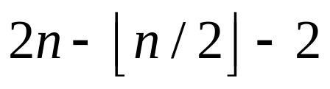
讨论：
设计一个在最坏情况下找出数组a[1:n]中元素的最大和最小值的最优算法。
已证明此问题的计算时间下界（比较次数）为：

Slide 75
2.9 线性时间选择
给定线性序集中n个元素和一个整数k，1≤k≤n，要求找出这n个元素中第k小的元素。

Slide 76
template<typename Type>
Type RandomizedSelect(Type a[],int p,int r,int k)
{ //返回a[p:r]中第k小的元素
if (p==r)
return a[p];
int i=RandomizedPartition(a,p,r);
//返回a[p:r]划分后基准元素的下标
int j=i-p+1; //a[p:i]中元素的个数
if (k<=j)
return RandomizedSelect(a,p,i,k);
else
return RandomizedSelect(a,i+1,r,k-j);
}
在最坏情况下，算法RandomizedSelect需要O(n²)计算时间，但可以证明，算法RandomizedSelect可以在O(n)平均时间内找出n个输入元素中的第k小元素。

Slide 77
如果能在线性时间内找到一个划分基准，使得按这个基准所划分出的2个子数组的长度都至少为原数组长度的ε倍(0<ε<1是某个正常数)，那么就可以在最坏情况下用O(n)时间完成选择任务。
例如，若ε=9/10，算法递归调用所产生的子数组的长度至少缩短1/10。所以，在最坏情况下，算法所需的计算时间T(n)满足递归式T(n)≤T(9n/10)+O(n) 。由此可得T(n)=O(n)。

Slide 78
将n个输入元素划分成⌈n/5⌉个组，每组5个元素，只可能有一个组不是5个元素。用任意一种排序算法，将每组中的元素排好序，并取出每组的中位数，共⌈n/5⌉个。
递归调用Select来找出这⌈n/5⌉个元素的中位数。如果⌈n/5⌉是偶数，就找它的2个中位数中较大的一个。以这个元素作为划分基准。

Slide 79
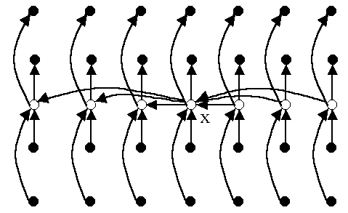
设所有元素互不相同。
在这种情况下，找出的基准x至少比多少个元素大？
只考虑5个元素的组，则中位数的个数为：⌊n/5⌋

Slide 80
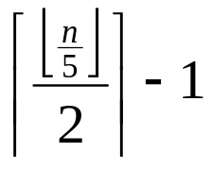
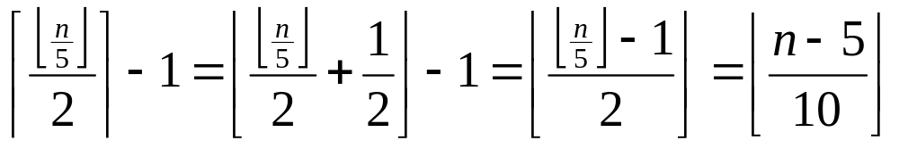
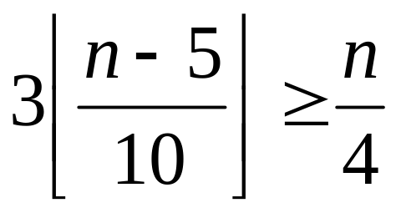
⌊n/5⌋个中位数中又有 个小于基准x。
又因为每一组中有2个元素小于本组的中位数，则基准x至少比3⌊(n-5)/10⌋个元素大。当n≥75时
所以按此基准划分所得的2个子数组的长度都至少缩短1/4。

Slide 81
Type Select(Type a[], int p, int r, int k){
//返回a[p:r]中第k小的元素
if (r-p<75){
用某个简单排序算法对数组a[p:r]排序;
return a[p+k-1];
}
for ( int i = 0; i<=(r-p-4)/5; i++ ) //共(r-p+1)/5个中位数
将a[p+5*i]至a[p+5*i+4]的第3小元素与a[p+i]交换位置;
Type x = Select(a, p, p+(r-p-4)/5, (r-p-4)/10);
//找中位数中第(中位数个数/2)小的数
int i=Partition(a,p,r,x); //以元素x为基准对a[p:r]进行划分
int j=i-p+1; //j为a[p:i]中元素的个数
if (k<=j) return Select(a,p,i,k);
else return Select(a,i+1,r,k-j);
}

Slide 82
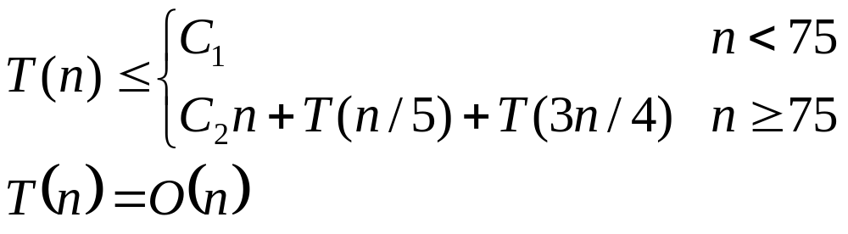
复杂度分析
上述算法将每一组的大小定为5，并选取75作为是否作递归调用的分界点。这2点保证了T(n)的递归式中2个自变量之和n/5+3n/4=19n/20=εn，0<ε<1。这是使T(n)=O(n)的关键之处。当然，除了5和75之外，还有其他选择。

Slide 83
讨论：士兵站队问题
在一个划分成网格的操场上，n个士兵散乱地站在网格点上。网格点由整数坐标(x,y)表示。士兵们可以沿网格边上、下、左、右移动一步，但在同一时刻任一网格点上只能有一名士兵。按照军官的命令，士兵们要整齐地列成一个水平队列，即排列成(x,y),(x+1,y),…,(x+n-1,y)。如何选择x 和y的值才能使士兵们以最少的总移动步数排成一列。

Slide 84
2.10 最接近点对问题
给定平面上n个点的集合S，找其中的一对点，使得在n个点组成的所有点对中，该点对间的距离最小。
如将每一点与其他n-1个点的距离算出，则可找出最小距离的两个点，但需要O(n²)的计算时间。
可以证明该问题的计算时间下界为Ω(nlogn)。

Slide 85
一维的情形
为了使问题易于理解和分析，先来考虑一维的情形。此时，S中的n个点退化为x轴上的n个实数 x₁,x₂,…,x_{n}。最接近点对即为这n个实数中相差最小的2个实数。

Slide 86
排序加扫描的算法
先将x₁,x₂,…,x_{n}排好序，然后用一次线性扫描就可找出最接近点对。
这种方法的主要计算时间花在排序上，因此耗时O(nlogn)。
此方法无法直接推广到二维的情形。

Slide 87

分治法
假设我们用x轴上某个点m将S划分为2个子集S1和S2 ，基于平衡子问题的思想，用S中各点坐标的中位数来作分割点。
递归地在S1和S2上找出其最接近点对{p1,p2}和{q1,q2}，并设d=min{|p1-p2|,|q1-q2|}，S中的最接近点对或者是{p1,p2}，或者是{q1,q2}，或者是某个{p3,q3}，其中p3∈S1且q3∈S2。
能否在线性时间内找到p3,q3？

Slide 88
如果S的最接近点对是{p3,q3}，即|p3-q3|<d，则p3和q3两者与m的距离不超过d，即p3∈(m-d,m]，q3∈(m,m+d]。
由于在S1中，每个长度为d的半闭区间至多包含一个点（否则必有两点距离小于d），并且m是S1和S2的分割点，因此(m-d,m]中至多包含S中的一个点。由图可以看出，如果(m-d,m]中有S中的点，则此点就是S1中最大点。
因此，我们用线性时间就能找到区间(m-d,m]和(m,m+d]中所有点，即p3和q3。从而我们用线性时间就可以将S1的解和S2的解合并成为S的解。

Slide 89
bool Cpair1(S,d){ //找S中最近点对的距离d
n=|S|; //S中点的个数
if(n<2){
d=∞;
return false;
}
m=S中各点坐标的中位数;
构造S1和S2;
//S1={x∈S|x<=m},S2={x∈S|x>m}
Cpair1(S1,d1);
Cpair1(S2,d2);
p=max(S1);
q=min(S2);
d=min(d1,d2,q-p);
return true;
}

Slide 90
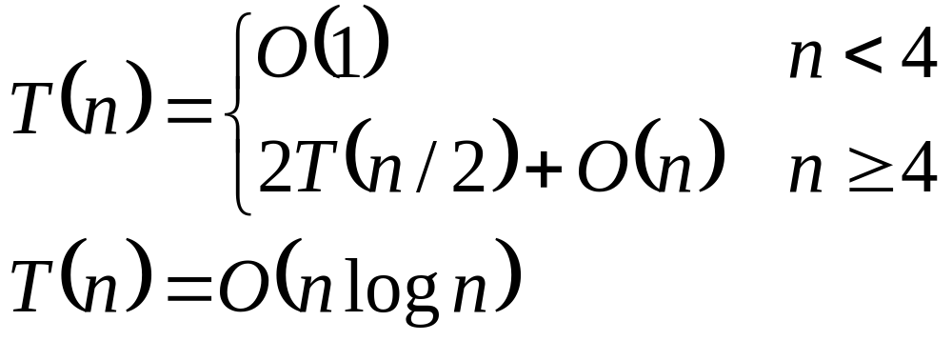
复杂度分析
此算法比排序加扫描的算法复杂，但它可以推广到二维的情形。

Slide 91

二维的情形
设S中的点为平面上的点，它们都有两个坐标值x和y。
选取一垂直线l:x=m来作为分割直线。其中m为S中各点x坐标的中位数。由此将S分割为S₁和S₂。
递归地在S₁和S₂上找出其最小距离d₁和d₂，并设d=min{d₁,d₂}，S中的最接近点对或者是d，或者是某个{p,q}，其中p∈P₁且q∈P₂。
能否在线性时间内找到p,q？

Slide 92

考虑P₁中任意一点p，它若与P₂中的点q构成最接近点对的候选者，则必有distance(p,q)＜d。满足这个条件的P₂中的点一定落在一个d×2d的矩形R中
由d的意义可知，P₂中任何2个S中的点的距离都不小于d。由此可以推出矩形R中最多只有6个S中的点。
因此，在分治法的合并步骤中最多只需要检查6×n/2=3n个候选者。

Slide 93

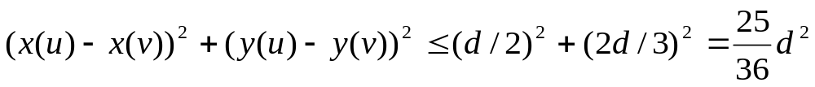
证明:
将矩形R的长为2d的边3等分，将它的长为d的边2等分，由此导出6个(d/2)×(2d/3)的矩形。若矩形R中有多于6个S中的点，则由鸽舍原理易知至少有一个(d/2)×(2d/3)的小矩形中有2个以上S中的点。设u,v是位于同一小矩形中的2个点，则
distance(u,v)<d。这与d的意义相矛盾。

Slide 94
为了确切地知道要检查哪6个点，可以将p和P₂中所有S₂的点投影到垂直线l上。由于能与p点一起构成最接近点对候选者的S₂中点一定在矩形R中，所以它们在直线l上的投影点距p在l上投影点的距离小于d。由上面的分析可知，这种投影点最多只有6个。
因此，若将P₁和P₂中所有S中点按其y坐标排好序，则对P₁中所有点，对排好序的点列作一次扫描，就可以找出所有最接近点对的候选者。对P₁中每一点最多只要检查P₂中排好序的相继6个点。

Slide 95
bool Cpair2(S,d){
n=|S|;
if (n < 2) {d=∞;return false};
① m=S中各点x间坐标的中位数;
构造S1和S2；
//S1={p∈S|x(p)<=m},S2={p∈S|x(p)>m}
② Cpair2(S1,d1);
Cpair2(S2,d2);
③ dm=min(d1,d2);

Slide 96
④ 设P1是S1中距垂直分割线l的距离在dm之内的所有点组成的集合；
P2是S2中距分割线l的距离在dm之内所有点组成的集合；
将P1和P2中点依其y坐标值排序；
并设X和Y是相应的已排好序的点列；
⑤ 通过扫描X以及对于X中每个点检查Y中与其距离在dm之内的所有点(最多6个)可以完成合并；
当X中的扫描指针逐次向上移动时，Y中的扫描指针可在宽为2dm的区间内移动；
设dl是按这种扫描方式找到的点对间的最小距离；
⑥ d=min(dm,dl);
return true;
}

Slide 97

复杂度分析
①、⑤用了O(n)时间；
②用了2T(n/2)时间
③、⑥用了常数时间
④在预排序的情况下用时O(n)

Slide 98
2.11 循环赛日程表
设计一个满足以下要求的比赛日程表：
①每个选手必须与其他n-1个选手各赛一次；
②每个选手一天只能赛一次；
③循环赛一共进行n-1天。

Slide 99
按分治策略，将所有的选手分为两半，n个选手的比赛日程表就可以通过为n/2个选手设计的比赛日程表来决定。递归地用对选手进行分割，直到只剩下2个选手时，比赛日程表的制定就变得很简单。这时只要让这2个选手进行比赛就可以了。

Slide 100
1 | 2 | 3 | 4 | 5 | 6 | 7 | 8
2 | 1 | 4 | 3 | 6 | 5 | 8 | 7
3 | 4 | 1 | 2 | 7 | 8 | 5 | 6
4 | 3 | 2 | 1 | 8 | 7 | 6 | 5
5 | 6 | 7 | 8 | 1 | 2 | 3 | 4
6 | 5 | 8 | 7 | 2 | 1 | 4 | 3
7 | 8 | 5 | 6 | 3 | 4 | 1 | 2
8 | 7 | 6 | 5 | 4 | 3 | 2 | 1

Slide 101
void Table(int k,int **a) //2的k次方
{
int n=1;
for(int i=1; i<=k; i++) //求得n
n*=2;
for(int i=1; i<=n; i++) //填写第1行
a[1][i]=i;
int m=1;
for(int s=1; s<=k; s++) //k轮填写
{
n/=2;
for(int t=1; t<=n; t++) //从第1个矩阵填写到第n个矩阵
for(int i=m+1; i<=2*m; i++) //填写的行
for(int j=m+1; j<=2*m; j++)
{
a[i][j+(t-1)*m*2]=a[i-m][j+(t-1)*m*2-m];
a[i][j+(t-1)*m*2-m]=a[i-m][j+(t-1)*m*2];
}
m*=2;
}
}

Slide 102
template<typename Type>
void TwoDimArray(Type** &p,int r,int c)
{
p=new Type *[r];
for(int i=0; i<r; i++)
p[i]=new Type[c];
}

Slide 103
template<typename Type>
void Print2(Type **a,int n,int m)
{
for(int i=0; i<n; i++)
{
for(int j=0; j<m; j++)
cout<<a[i][j]<<"\t";
cout<<endl;
}
}

Slide 104
int main()
{
int n=9;
int **a;
TwoDimArray(a,9,9);
Table(3,a);
Print2(a,n,n);
return 0;
}

Slide 105
思考：
用递归来实现循环赛日程表程序。

